Slide 1
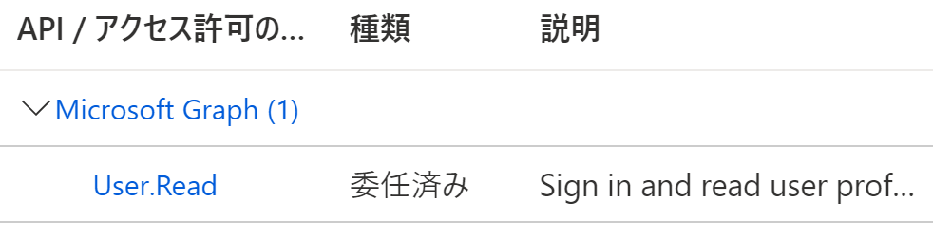



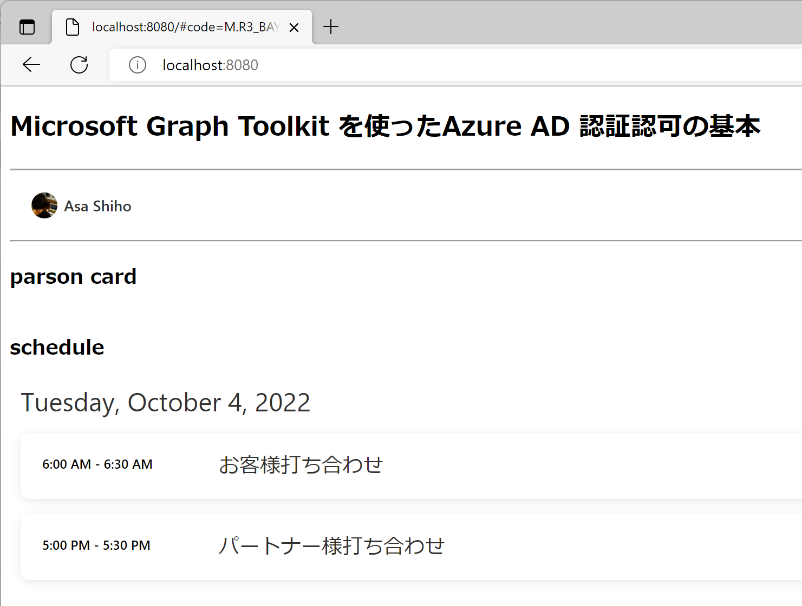
IdP Azure AD
Graph API へのUser.Read 委任済み
sample (アプリの登録)
clientId: “abcd”
tenantId: “xyz”
ログイン
委任にサイン
クライアントPC
Index.html
GET /me/event
Graph Tool Kit
ユーザから委任されたアプリから Graph API にアクセス
{ 2022/10/04 6:00-6:30 : お客様と打ち合わせ ,
2022/10/04 17:00-17:30 : パートナー様と打ち合わせ ,
…. }
M365で管理する
ユーザプロファイル
メール
カレンダー
Notes:
https://learn.microsoft.com/ja-jp/training/paths/m365-msgraph-fundamentals/
https://learn.microsoft.com/ja-jp/training/modules/msgraph-user-photo-information/3-exercise-access-user-profile-photo
https://jpazureid.github.io/blog/azure-active-directory/oauth2-application-resource-and-api-permissions/

Slide 2

DockerHub
IdP Azure AD
docker pull
フロントアプリ コンテナイメージ
バックエンドAPI コンテナイメージ
Part1では手動で登録したが
AppService が自動作成
Front (アプリの登録)
docker pull
フロントUIアプリ Frontend
自作 業務API Backend
@RequestHeader(value="X-MS-TOKEN-AAD-ID-TOKENESH-TOKEN…
EasyAuth
クライアント PC
フロントアプリ
http://backend/api/v1
バックエンドAPI
{
“title”: “ヨガ",
“task”: “予約する",
"duedate": "2022-10-10" ,
"status": "Pending"
}
Token store
AppService
AppService
Notes:
チュートリアル:Azure App Service でユーザーをエンド ツー エンドで認証および承認する
https://learn.microsoft.com/ja-jp/azure/app-service/tutorial-auth-aad?pivots=platform-linux

Slide 3
DockerHub
IdP Azure AD
フロントアプリ コンテナイメージ
バックエンドAPI コンテナイメージ
docker pull
フロントUIアプリ Frontend
自作 業務API Backend
クライアント PC
http://backend/api/v1
バックエンドAPI
{
“title”: “ヨガ",
“task”: “予約する",
"duedate": "2022-10-10" ,
"status": "Pending"
}
AppService
AppService
Notes:
チュートリアル:Azure App Service でユーザーをエンド ツー エンドで認証および承認する
https://learn.microsoft.com/ja-jp/azure/app-service/tutorial-auth-aad?pivots=platform-linux

Slide 4
DockerHub
IdP Azure AD
docker pull
フロントアプリ コンテナイメージ
バックエンドAPI コンテナイメージ
docker pull
フロントUIアプリ Frontend
自作 業務API Backend
クライアント PC
フロントアプリ
http://backend/api/v1
バックエンドAPI
{
“title”: “ヨガ",
“task”: “予約する",
"duedate": "2022-10-10" ,
"status": "Pending"
}
AppService
AppService
Notes:
チュートリアル:Azure App Service でユーザーをエンド ツー エンドで認証および承認する
https://learn.microsoft.com/ja-jp/azure/app-service/tutorial-auth-aad?pivots=platform-linux

Slide 5
DockerHub
IdP Azure AD
docker pull
フロントアプリ コンテナイメージ
バックエンドAPI コンテナイメージ
Part1では手動で登録したが
AppService が自動作成
Front (アプリの登録)
docker pull
フロントUIアプリ Frontend
自作 業務API Backend
@RequestHeader(value="X-MS-TOKEN-AAD-ID-TOKENESH-TOKEN…
EasyAuth
クライアント PC
フロントアプリ
http://backend/api/v1
バックエンドAPI
{
“title”: “ヨガ",
“task”: “予約する",
"duedate": "2022-10-10" ,
"status": "Pending"
}
Token store
AppService
AppService
Notes:
チュートリアル:Azure App Service でユーザーをエンド ツー エンドで認証および承認する
https://learn.microsoft.com/ja-jp/azure/app-service/tutorial-auth-aad?pivots=platform-linux

Slide 6
フロントUIアプリ Frontend
@RequestHeader(value="X-MS-TOKEN-AAD-ID-TOKENESH-TOKEN…
EasyAuth
クライアント PC
フロントアプリ
Token store
AppService
Notes:
チュートリアル:Azure App Service でユーザーをエンド ツー エンドで認証および承認する
https://learn.microsoft.com/ja-jp/azure/app-service/tutorial-auth-aad?pivots=platform-linux

Slide 7
IdP Azure AD
user1
テナントに登録されているユーザに
権限を割り当てるには？？
Front (アプリの登録)
user2
user3
フロントUIアプリ Frontend
@RequestHeader(value="X-MS-TOKEN-AAD-ID-TOKENESH-TOKEN…
EasyAuth
クライアント PC
フロントアプリ
Token store
AppService
Notes:
チュートリアル:Azure App Service でユーザーをエンド ツー エンドで認証および承認する
https://learn.microsoft.com/ja-jp/azure/app-service/tutorial-auth-aad?pivots=platform-linux

Slide 8
IdP Azure AD
DockerHub
Part1では手動で登録したが
AppService が自動作成
Front (アプリの登録)
バックエンドAPI コンテナイメージ
docker pull
フロントUIアプリ Frontend
自作 業務API Backend
@RequestHeader(value="X-MS-TOKEN-AAD-ID-TOKENESH-TOKEN…
EasyAuth
クライアント PC
フロントアプリ
http://backend/api/v1
バックエンドAPI
{
“title”: “ヨガ",
“task”: “予約する",
"duedate": "2022-10-10" ,
"status": "Pending"
}
git push
Token store
build deploy
GitHub
AppService
AppService
フロントエンドソースコード
Notes:
チュートリアル:Azure App Service でユーザーをエンド ツー エンドで認証および承認する
https://learn.microsoft.com/ja-jp/azure/app-service/tutorial-auth-aad?pivots=platform-linux

